Slide 1




VÝZVA MAS STŘEDNÍ HANÁ
PROGRAM ROZVOJE VENKOVA
SEMINÁŘ PRO ŽADATELE
27. dubna 2018

Slide 2

INFORMACE O VÝZVĚ:
Výzva MAS č. 1 k předkládání Žádostí o podporu v rámci operace 19.2.1. Programu rozvoje venkova na období 2014 – 2020
Termín vyhlášení výzvy: 16. dubna 2018
Termín příjmu žádostí: od 30. 04. 2018 do 14. 05. 2018. Podání Žádosti o dotaci na MAS (včetně příloh) probíhá zasláním přes Portál farmáře. Obsahově rozsáhlé či velkoformátové přílohy lze dodat v listinné podobě.
Termín registrace na RO SZIF: 25. 06. 2018
Místo podání příloh k žádosti v listinné podobě: kancelář MAS, nám. Míru 21, Kojetín 752 01 (budova Úřadu práce, 1. patro)
Termín příjmu příloh k žádosti v listinné podobě: v době trvání příjmu Žádostí na MAS v termínech uvedených jako úřední dny (pondělí, středa) v čase od 8:00 – 16:00 vždy po telefonické domluvě a upřesnění času, který je nutno rezervovat.
Územní vymezení: Výzva MAS se vztahuje na celé území MAS Střední Haná.
Číslo Fiche | Název Fiche | Vazba Fiche na článek Nařízení EP a Rady (EU) č. 1305/2013 | Alokace pro 1. výzvu
F 1 | Investice do zemědělských podniků | Článek 17, odstavec 1., písmeno a) – Investice do zemědělských podniků | 2.000.000,00 Kč
F 2 | Zpracování a uvádění na trh zemědělských produktů | Článek 17, odstavec 1., písmeno b) - Zpracování a uvádění na trh zemědělských produktů | 600.000,00 Kč
F 3 | Podpora investic na založení nebo rozvoj nezemědělských činností | Článek 19, odstavec 1., písmeno b) - Podpora investic na založení nebo rozvoj nezemědělských činností | 2.500.000,00 Kč
F 4 | Investice do ochrany melioračních a zpevňujících dřevin | Článek 25 (IOD) - Investice do ochrany melioračních a zpevňujících dřevin | 400.000,00 Kč
Veškeré podklady k výzvě jsou zveřejněny na webových stránkách Mas Střední Haná:
http://masstrednihana.cz/program-rozvoje-venkova_vyzva-c-1/

Slide 3

Administrace žádosti žadatele
podání žádosti přes Portál farmáře,
po přijetí žádosti následuje její kontrola (žadatel může být vyzván k opravě max. 2× ),
po administrativní kontrole a kontrole přijatelnosti je žadatel vyrozuměn o výsledku této kontroly (DS, pošta, osobně)
hodnocení projektů - výběrová komise navrhuje pořadí žádostí podle dosaženého počtu bodů. „Předvýběr“ VK následně potvrzuje Správní rada MAS (do 20 PD od věcného hodnocení)
žadatel je informován do 5 PD od ukončení kontroly (od schválení výběru projektu SR MAS),
po výběru projektů MAS vybrané Žádosti o dotaci elektronicky podepíše, povinné, případně nepovinné přílohy MAS verifikuje (dokument elektronicky podepíše, popřípadě jej v papírové podobě podepíše, přidá razítko MAS a naskenuje do elektronické podoby; neplatí pro aktivní pdf formuláře) a předá žadateli minimálně 3 pracovní dny před finálním termínem registrace na RO SZIF stanoveného ve výzvě MAS,
žadatel Žádost o dotaci včetně příloh zkontroluje a podá přes svůj účet na Portálu farmáře na příslušný RO SZIF nejpozději do finálního termínu registrace (do 25.6.2018) na RO SZIF stanoveného ve výzvě MAS k závěrečnému ověření jejich způsobilosti před schválením; pokud budou některé přílohy předkládány v listinné podobě, musí tuto informaci žadatel uvést u zasílané Žádosti o dotaci přes Portál farmáře.

Slide 4
Administrace žádosti žadatele - SZIF
součástí projektu není VŘ: po registraci žádosti na RO SZIF bude ze strany SZIFu provedeno ověření administrativní kontroly, kontroly přijatelnosti, kontrola dalších podmínek, příp. hodnocení finančního zdraví,
součástí projektu je VŘ: RO SZIF provede ověření administrativní kontroly, kontrolu přijatelnosti, kontrolu dalších podmínek a hodnocení finančního zdraví až po předložení dokumentace k výběrovému/zadávacímu řízení,
žadatelé předloží kompletní dokumentaci k zrealizovanému výběrovému/zadávacímu řízení včetně aktualizovaného formuláře Žádosti o dotaci nejdříve na MAS v termínu do 63. kalendářního dne od finálního data zaregistrování Žádosti o dotaci na RO SZIF uvedeného ve výzvě MAS, a to elektronicky, případně vybrané přílohy v listinné podobě; do 70. kalendářního dne od finálního data zaregistrování Žádosti o dotaci na RO SZIF uvedeného ve výzvě MAS předloží žadatel na RO SZIF kompletní dokumentaci k zrealizovanému VŘ,
SZIF vyzývá k odstranění opravitelných nedostatků, a to do 56 KD, popř. do 126 KD (u žádostí s VŘ) od finálního data registrace ŽOD na RO SZIF uvedeného ve výzvě MAS,
odstranění zjištěných nedostatků musí být provedeno dle Žádosti o doplnění neúplné dokumentace v termínu do 14 kalendářních dnů od zveřejnění Žádosti o doplnění neúplné dokumentace na Portálu farmáře.
nedoložení = ukončení administrace žádosti.
V případě, že je projekt schválen k poskytnutí dotace z PRV, je žadatel vyzván prostřednictvím Portálu farmáře k podpisu Dohody a je povinen se dostavit k podpisu Dohody ve lhůtě stanovené výzvou.

Slide 5
SPOLEČNÉ PODMÍNKY PRO VŠECHNY FICHE:
max. výše způsobilých nákladů: 5.000.000 Kč, žadatel zároveň není oprávněn předložit projekt s vyšší dotací než je stanovená alokace dané Fiche,
min. výše způsobilých výdajů: 50.000 Kč,
projekt lze realizovat na území příslušné MAS,
projekt je v souladu s SCLLD MAS Střední Haná (dokládá se formou přílohy k ŽOD),
lhůta vázanosti projektu na účel – 5 let od převedení dotace na účet příjemce,
v případě, že se žadatel zavázal vytvořit pracovní místo (případně pokud získal body za preferenční kritérium tvorba nových pracovních míst) musí vytvořit nové pracovní místo nejpozději do 6 měsíců od data převedení dotace na jeho účet. Závazek počtu nově vytvořených pracovních míst běží ve lhůtě 3 roky od data převedení dotace na účet žadatele v případě, že ke dni podání Žádosti o platbu je příjemce malý nebo střední podnik nebo ve lhůtě 5 let od data převedení dotace na účet příjemce v případě, že ke dni podání Žádosti o platbu je příjemce dotace velký podnik.
finanční zdraví: žadatel musí splnit podmínku finančního zdraví u projektů, jejichž způsobilé výdaje, ze kterých je stanovena dotace, přesahují 1 000 000 Kč (podmínky hodnocení, definice a výpočet finančního zdraví jsou uvedeny v Metodice výpočtu finančního zdraví).
po udělení bodů ze strany MAS/SZIF jsou preferenční kritéria závazná po dobu udržitelnosti projektu.
motivační účinek: nesmí být zahájeny práce před podáním Žádosti o dotaci. Zahájením prací na projektu se rozumí buď zahájení činnosti, nebo stavebních prací v rámci investice nebo první právně vymahatelný závazek objednat zařízení nebo služby či jiný závazek, v jehož důsledku se projekt nebo činnost stává nezvratnou.

Slide 6
SPOLEČNÉ PODMÍNKY PRO VŠECHNY FICHE:
min. bodová hranice pro Fiche 1,2,3: 50 bodů
min. bodová hranice pro Fichi 4: 30 bodů
VÝBĚROVÉ ŘÍZENÍ: Pokud předpokládaná hodnota zakázky přesáhne nebo je rovna 400 000,-Kč bez DPH, nebo 500 000,-Kč bez DPH v případě, že je zakázka zadávána žadatelem/příjemcem dotace, který není zadavatelem podle §4 odst. 1 až 3 ZZVZ, je žadatel/příjemce dotace povinen uskutečnit výběrové řízení. Řídí se přitom Příručkou pro zadávání veřejných zakázek, která je pro něj závazná. Na MAS musí žadatel doložit kompletní dokumentaci k zrealizovanému výběrovému/ zadávacímu řízení včetně aktualizovaného formuláře Žádosti o dotaci nejpozději do 27. 08. 2018.
CENOVÝ MARKETING: Pokud předpokládaná hodnota zakázky nedosáhne 400 000,-Kč bez DPH, nebo 500 000,-Kč bez DPH v případě, že je zakázka zadávána žadatelem/příjemcem dotace, který není zadavatelem podle §4 odst. 1 až 3 ZZVZ, je žadatel povinen postupovat transparentně a nediskriminačně. Za průkazný způsob lze považovat záznam -tabulku s uvedením alespoň 3 dodavatelů, která srozumitelně poskytne srovnatelný cenový přehled (tzv. cenový marketing).
Cenový marketing se dodává až současně s Žádostí o platbu.

Slide 7
PŘÍLOHY PŘEDKLÁDANÉ PŘI PODÁNÍ ŽÁDOSTI O DOTACI NA MAS:
- V případě, že projekt/část projektu podléhá řízení stavebního úřadu, pak pravomocné a platné (v případě veřejnoprávní smlouvy platné a účinné) odpovídající povolení stavebního úřadu.
- V případě, že projekt/část projektu podléhá řízení stavebního úřadu, pak stavebním úřadem ověřená projektová dokumentace předkládaná k řízení stavebního úřadu.
- Půdorys stavby/půdorys dispozice technologie v odpovídajícím měřítku s vyznačením rozměrů stavby/technologie k projektu/části projektu.
- Katastrální mapa s vyznačením lokalizace předmětu projektu (netýká se mobilních strojů) v odpovídajícím měřítku, ze které budou patrná čísla pozemků, hranice pozemků, název katastrálního území a měřítko mapy.
- Formuláře pro posouzení finančního zdraví žadatele, u něhož je prokázání vyžadováno.
- Pokud žadatel uplatňuje nárok na vyšší míru dotace nebo se jedná o žadatele, který musí pro splnění definice spadat do určité kategorie podniku podle velikosti nebo žádá v režimu de minimis – Prohlášení o zařazení podniku do kategorie mikropodniků, malých a středních podniků podle velikosti dle Přílohy 5 Pravidel.
- V případě nákupu nemovitosti jako výdaje, ze kterého je stanovena dotace, znalecký posudek, ne starší než 6 měsíců před podáním Žádosti o dotaci na MAS.
- Další přílohy stanovené MAS a SZIF.

Slide 8
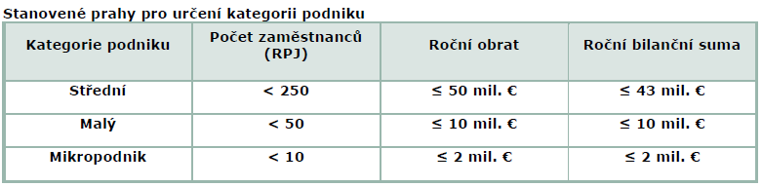

Slide 9
FICHE 1: Investice do zemědělských podniků
• Oblast podpory: Podpora zahrnuje hmotné a nehmotné investice v živočišné a rostlinné výrobě, je určena na investice do zemědělských staveb a technologií pro živočišnou a rostlinnou výrobu a pro školkařskou produkci. Podporovány budou též investice na pořízení mobilních strojů pro zemědělskou výrobu a investice do pořízení peletovacích zařízení pro vlastní spotřebu v zemědělském podniku.
• Definice žadatele/příjemce dotace: zemědělský podnikatel
• Druh a výše dotace: 50 % výdajů, ze kterých je stanovena dotace (může být navýšeno o 10 % pro mladé začínající zemědělce a o 10 % pro LFA oblasti
• Způsobilé výdaje:
1) stavby, stroje a technologie v živočišné výrobě
2) stavby, stroje a technologie pro rostlinnou a školkařskou výrobu
3) peletárny, jejichž veškerá produkce bude spotřebována přímo v zemědělském podniku
4) nákup nemovitosti

Slide 10
Preferenční kritéria FICHE 1 (minimální počet bodů: 50)
1. Počet vytvořených míst v rámci projektu | Počet bodů
Projekt vytvoří pracovní místo s úvazkem 1,0 a více | 80
Projekt vytvoří pracovní místo s úvazkem 0,5 – 0,99 | 60
Projekt vytvoří pracovní místo s úvazkem 0,3 – 0,49 | 40
Projekt vytvoří pracovní místo s úvazkem 0 – 0,29 | 0
2. Velikost obce | Počet bodů
Obec má do 400 obyvatel | 40
Obec má 401 – 800 obyvatel | 30
Obec má 801 – 3000 obyvatel | 20
Obec má 3001 a více obyvatel | 5

Slide 11
Preferenční kritéria FICHE 1
3. Zkrácená realizace projektu | Počet bodů
Projekty se zkrácenou dobou realizace do 12 měsíců | 20
Projekty s realizací delší než 12 měsíců | 0
4. Předmětem projektu je výstavba a/nebo rekonstrukce stavby/staveb a zároveň nedošlo v souvislosti s projektem k odnětí pozemků dotčených touto stavbou/stavbami ze zemědělského půdního fondu (ZPF) | Počet bodů
Realizací projektu nedošlo k záboru ZPF | 20
Realizací projektu došlo k záboru ZPF | 0

Slide 12
Preferenční kritéria FICHE 1
5. Výše výdajů, ze kterých je stanovena dotace | Počet bodů
Do 500.000 Kč | 30
Od 500.001 do 1.000.000 Kč | 20
Od 1.000.001 do 1.500.000 Kč | 5
Od 1.500.001 Kč | 0
6. Podpora začínajících zemědělských podnikatelů | Počet bodů
ANO (žadatel je evidován v RES méně než 24 měsíců) | 20
NE (žadatel je evidován v RES 24 měsíců a více. Žadatel není FO živnostník) | 0

Slide 13
FICHE 2: Zpracování a uvádění na trh zemědělských produktů
• Oblast podpory: Podpora zahrnuje hmotné a nehmotné investice, které se týkají zpracování zemědělských produktů a jejich uvádění na trh. Způsobilé výdaje jsou investice do výstavby a rekonstrukce budov včetně nezbytných manipulačních ploch, pořízení strojů, nástrojů a zařízení pro zpracování zemědělských produktů, finální úpravu, balení, značení výrobků (včetně technologií souvisejících s dohledatelností produktů) a investic souvisejících se skladováním zpracovávané suroviny, výrobků a druhotných surovin vznikajících při zpracování. Způsobilé jsou rovněž investice vedoucí ke zvyšování a monitorovaní kvality produktů, investice související s uváděním zemědělských a potravinářských produktů na trh (včetně investic do marketingu) a investice do zařízení na čištění odpadních vod ve zpracovatelském provozu.
Definice žadatele/příjemce dotace: zemědělský podnikatel dle zákona č. 252/1997 Sb., o zemědělství, ve znění pozdějších předpisů (dle Evidence zemědělského podnikatele), nebo výrobce potravin nebo surovin určených pro lidskou spotřebu, které definuje zákon č.110/1997 Sb., o potravinách a tabákových výrobcích, ve znění pozdějších předpisů, nebo výrobce krmiv, které definuje zákon č. 91/1996 Sb., o krmivech, ve znění pozdějších předpisů, nebo jiný subjekt aktivní ve zpracování, uvádění na trh a vývoji zemědělských produktů uvedených v příloze I Smlouvy o fungování EU jako vstupní produkt. Žadatel/příjemce dotace má Živnostenský list/výpis z obchodního rejstříku na činnost odpovídající předmětu dotace.

Slide 14
FICHE 2: Zpracování a uvádění na trh zemědělských produktů
Druh a výše dotace:
V případě zpracování zemědělských produktů, kdy výstupní m produktem je produkt nespadající pod přílohu I Smlouvy o fungování EU, činí výše dotace pro střední podniky 35 % výdajů, ze kterých je stanovena dotace, a pro mikro a malé podniky 45 % výdajů, ze kterých je stanovena dotace, a podpora je poskytována v souladu s podmínkami čl. 44 Nařízení Komise (EU) č. 702/2014.
V případě zpracování zemědělských produktů, kdy výstupním produktem je produkt spadající pod přílohu I Smlouvy o fungování EU, a uvádění zemědělských produktů na trh činí výše dotace 50 % výdajů, ze kterých je stanovena dotace, a podpora je poskytována v souladu spodmínkami článku 17 nařízení PRV.
• Způsobilé výdaje: Dotaci lze poskytnout pouze na investiční výdaje, jak jsou definovány v kapitole 1 obecných podmínek Pravidel.
1) pořízení strojů, nástrojů a zařízení pro zpracování zemědělských produktů, finální úpravu, balení, značení výrobků (včetně technologií souvisejících s dohledatelností produktů)
2) výstavba, modernizace a rekonstrukce budov (včetně manipulačních ploch a bouracích prací nezbytně nutných pro realizaci projektu)

Slide 15
FICHE 2: Zpracování a uvádění na trh zemědělských produktů
• Způsobilé výdaje:
Dotaci lze poskytnout pouze na investiční výdaje, jak jsou definovány v kapitole 1 obecných podmínek Pravidel.
3) investice související se skladováním zpracovávané suroviny, výrobků a druhotných surovin vznikajících při zpracování s výjimkou odpadních vod
4) investice vedoucí ke zvyšování a monitorování kvality produktů
5) investice související s uváděním vlastních produktů na trh včetně marketingu (např. výstavba a rekonstrukce prodejen, pojízdné prodejny, stánky, prodej ze dvora, vybavení prodejen apod.)
6) pořízení užitkových vozů kategorie N1 a N2
7) investice do zařízení na čištění odpadních vod ve zpracovatelském provozu
8) nákup nemovitosti

Slide 16
Preferenční kritéria FICHE 2 (minimální počet bodů: 50)
1. Počet vytvořených míst v rámci projektu | Počet bodů
Projekt vytvoří pracovní místo s úvazkem 1,0 a více | 40
Projekt vytvoří pracovní místo s úvazkem 0,5 – 0,99 | 30
Projekt vytvoří pracovní místo s úvazkem 0,3 – 0,49 | 20
Projekt vytvoří pracovní místo s úvazkem 0 – 0,29 | 0
2. Velikost obce | Počet bodů
Obec má do 400 obyvatel | 40
Obec má 401 – 800 obyvatel | 30
Obec má 801 – 3000 obyvatel | 20
Obec má 3001 a více obyvatel | 5

Slide 17
Preferenční kritéria FICHE 2
3. Zkrácená realizace projektu | Počet bodů
Projekty se zkrácenou dobou realizace do 12 měsíců | 20
Projekty s realizací delší než 12 měsíců | 0
5. Výše výdajů, ze kterých je stanovena dotace | Počet bodů
Do 300.000 Kč | 30
Od 300.001 Kč | 10

Slide 18
Preferenční kritéria FICHE 2
6. Podpora začínajících podnikatelů | Počet bodů
ANO (žadatel je evidován v RES méně než 24 měsíců) | 20
NE (žadatel je evidován v RES 24 měsíců a více. Žadatel není FO živnostník) | 0

Slide 19
FICHE 3: Podpora investic na založení nebo rozvoj nezemědělských činností
• Oblast podpory: Podporovány budou investice do vybraných nezemědělských činností dle Klasifikace ekonomických činností (CZ-NACE)
• Definice žadatele/příjemce dotace: Podnikatelské subjekty (FO a PO) - mikropodniky a malé podniky ve venkovských oblastech, jakož i zemědělci.
Druh a výše dotace: 45 % výdajů, ze kterých je stanovena dotace, pro malé podniky
35 % výdajů, ze kerých je stanovena dotace pro střední podniky
25 % výdajů, ze kterých je stanovena dotace pro velké podniky
• Způsobilé výdaje:
1) stavební obnova (přestavba, modernizace, statické zabezpečení) či nová výstavba provozovny, kanceláře (včetně nezbytného zázemí pro zaměstnance) či malokapacitního ubytovacího zařízení (včetně stravování a dalších budov a ploch v rámci turistické infrastruktury, sportoviště a příslušné zázemí)
2) pořízení strojů, technologií a dalšího vybavení sloužícího pro nezemědělskou činnost (nákup zařízení, užitkových vozů kategorie N1, vybavení, hardware, software) v souvislosti s projektem (včetně montáže a zkoušky před uvedením pořizovaného majetku do stavu způsobilého k užívání)
3) doplňující výdaje jako součást projektu (úprava povrchů, náklady na výstavbu odstavných a parkovacích stání, oplocení, nákup a výsadba doprovodné zeleně) - max. 30 % projektu
4) nákup nemovitostí

Slide 20
Preferenční kritéria FICHE 3 (minimální počet bodů: 50)
1. Počet vytvořených míst v rámci projektu | Počet bodů
Projekt vytvoří pracovní místo s úvazkem 1,0 a více | 40
Projekt vytvoří pracovní místo s úvazkem 0,5 – 0,99 | 30
Projekt vytvoří pracovní místo s úvazkem 0,3 – 0,49 | 20
Projekt vytvoří pracovní místo s úvazkem 0 – 0,29 | 0
2. Velikost obce | Počet bodů
Obec má do 400 obyvatel | 40
Obec má 401 – 800 obyvatel | 30
Obec má 801 – 3000 obyvatel | 20
Obec má 3001 a více obyvatel | 5

Slide 21
Preferenční kritéria FICHE 3
3. Zkrácená realizace projektu | Počet bodů
Projekty se zkrácenou dobou realizace do 12 měsíců | 20
Projekty s realizací delší než 12 měsíců | 0
4. Výše výdajů, ze kterých je stanovena dotace | Počet bodů
Do 500.000 Kč | 30
Od 500.001 do 1.000.000 Kč | 20
Od 1.000.001 do 1.500.000 Kč | 5
Od 1.500.001 Kč | 0

Slide 22
Preferenční kritéria FICHE 3
5. Podpora začínajících podnikatelů | Počet bodů
ANO (žadatel je evidován v RES méně než 24 měsíců) | 20
NE (žadatel je evidován v RES 24 měsíců a více. Žadatel není FO živnostník) | 0

Slide 23
FICHE 4: Investice do ochrany melioračních a zpevňujících dřevin
• Oblast podpory: Podpora je zaměřena na hromadnou mechanickou ochranu melioračních a zpevňujících dřevin při založení porostu, a to od doby výsadby do stádia zajištění - oplocenky. Projekty lze realizovat na lesních pozemcích. Žadatel na lesních pozemcích, na které žádá o podporu, hospodaří podle platného lesního hospodářského plánu, nebo podle převzaté platné lesní hospodářské osnovy.
Definice žadatele/příjemce dotace:
- Vlastník, nájemce, pachtýř nebo vypůjčitel lesních pozemků,
Sdružení s právní subjektivitou a spolek vlastníků, nájemců, pachtýřů nebo vypůjčitelů lesních pozemků.
Druh a výše dotace: Podpora je poskytována jako příspěvek na vynaložené způsobilé výdaje, a to ve výši 100 % výdajů, ze kterých je stanovena dotace.
• Způsobilé výdaje: Úhrada nákladů na pořízení a instalaci hromadné mechanické ochrany (oplocenek) melioračních a zpevňujících dřevin při založení porostu, které byly vysazené v souladu s projektem obnovy; meliorační a zpevňující dřeviny jsou určeny podle vyhlášky č. 83/1996, Sb. o zpracování oblastních plánů rozvoje lesů a o vymezení hospodářských souborů. Minimální výška oplocenek musí být 1,6 metru. Součástí projektu mohou být zařízení umožňující vstup do oplocenky.

Slide 24
Preferenční kritéria FICHE 4 (minimální počet bodů: 30)
1. Výše výdajů, ze kterých je stanovena dotace | Počet bodů
Do 100.000 Kč | 30
Od 100.001 do 200.000 Kč | 15
Od 200.001 do 300.000 Kč | 5
Od 300.001 Kč | 0
2. Zkrácená realizace projektu | Počet bodů
Projekty se zkrácenou dobou realizace do 12 měsíců | 20
Projekty s realizací delší než 12 měsíců | 0

Slide 25
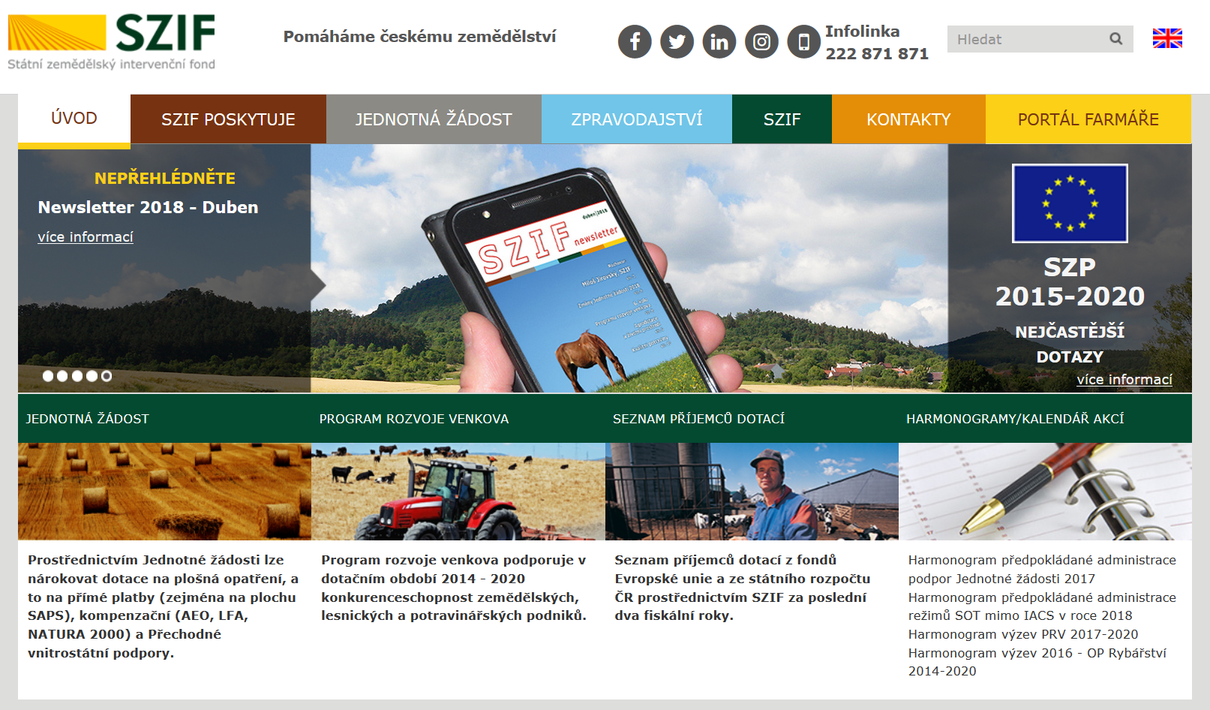

Slide 26
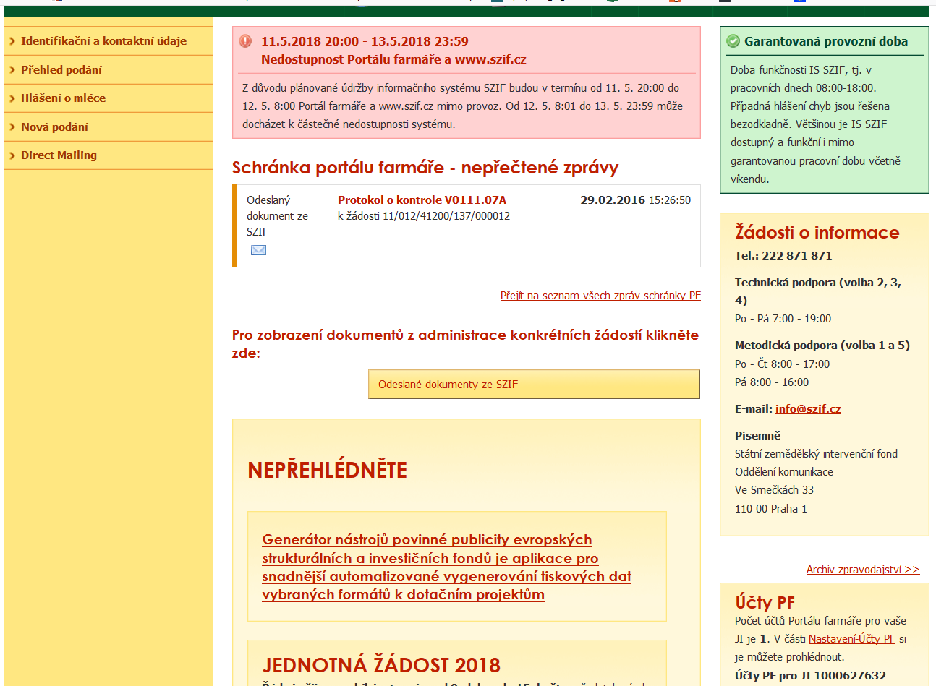

Slide 27
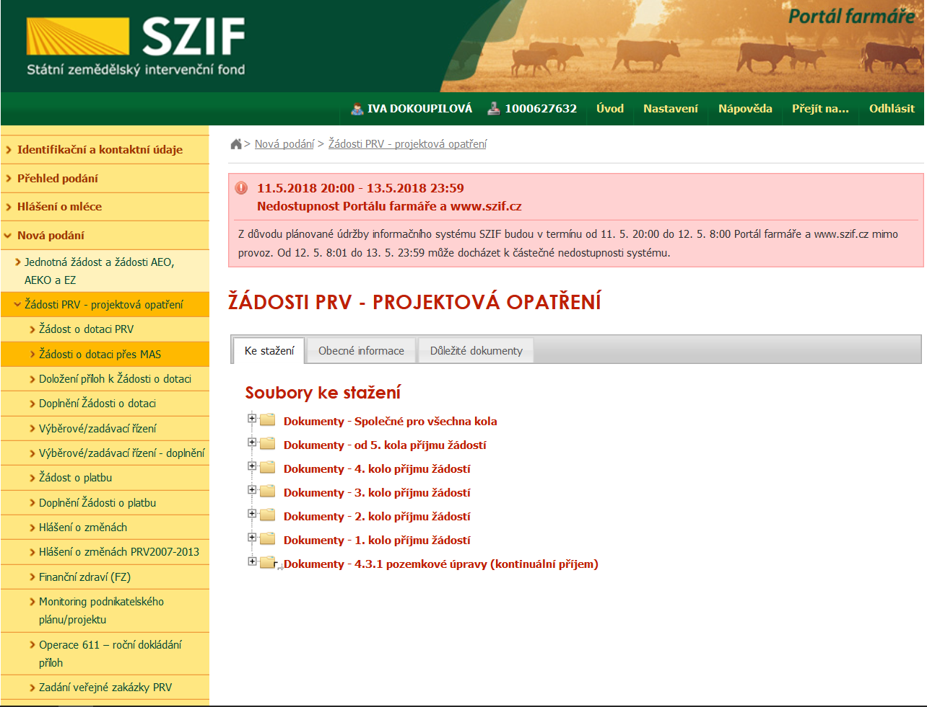

Slide 28
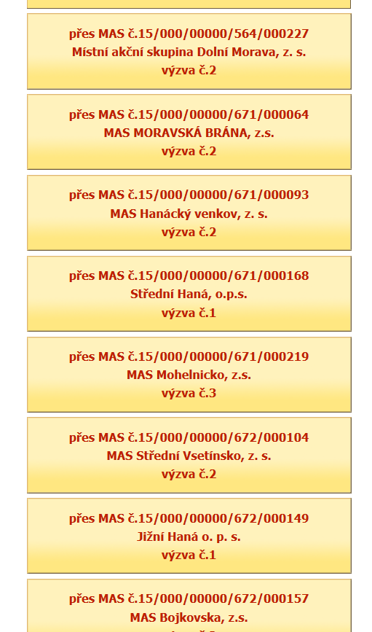

Slide 29
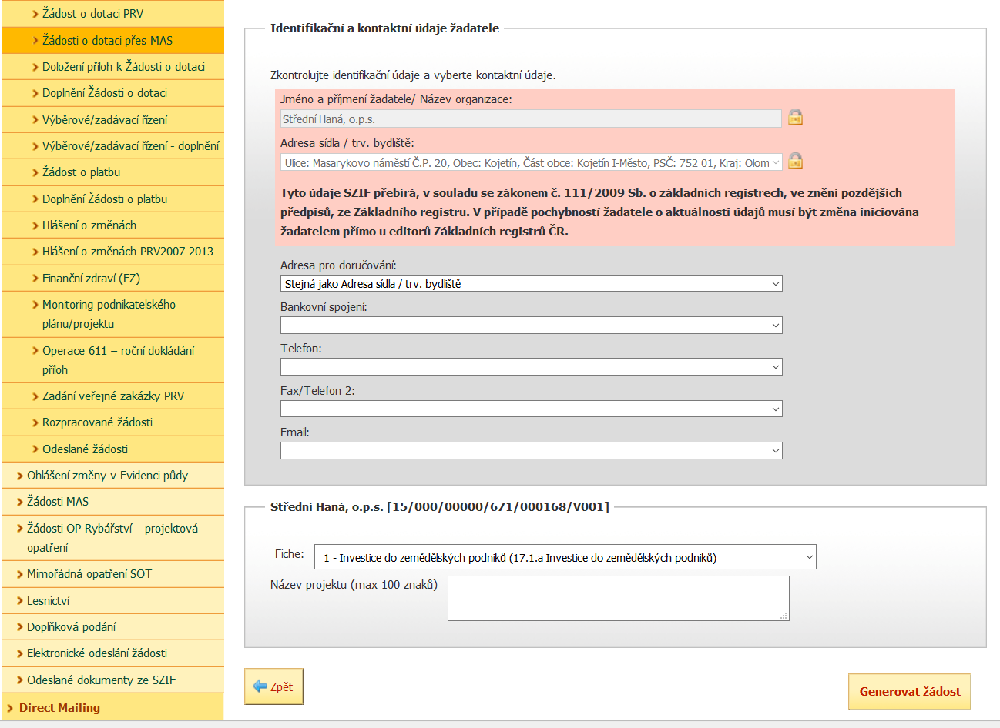
Výběr Fiche, v rámci které bude žadatel připravovat svou žádost o dotaci

Slide 30
• DŮLEŽITÉ ODKAZY:
výzva č. 1 PRV: http://masstrednihana.cz/program-rozvoje-venkova_vyzva-c-1/
Příručka (veřejné zakázky): http://www.szif.cz/cs/CmDocument?rid=/apa_anon/cs/dokumenty_ke_stazeni/nepub/1501741251947.pdf

